Slide 1
나만의 악보 제작 어플리케이션
M
U
Z
I
X
발표자 : 20130118 김기훈
팀원 : 20130001 강구원, 20130954 이승진
20140366 김현우, 20150821 윤지석
20160454 박규영, 20170813 이성애
20171250 한유현

Slide 2

CONTENTS
1.개요
2.예상 인터페이스
3.시스템 운용도
4.데이터베이스 설계
5.컴포넌트 다이어그램
6.클래스 다이어그램
7.인터액션 다이어그램

Slide 3
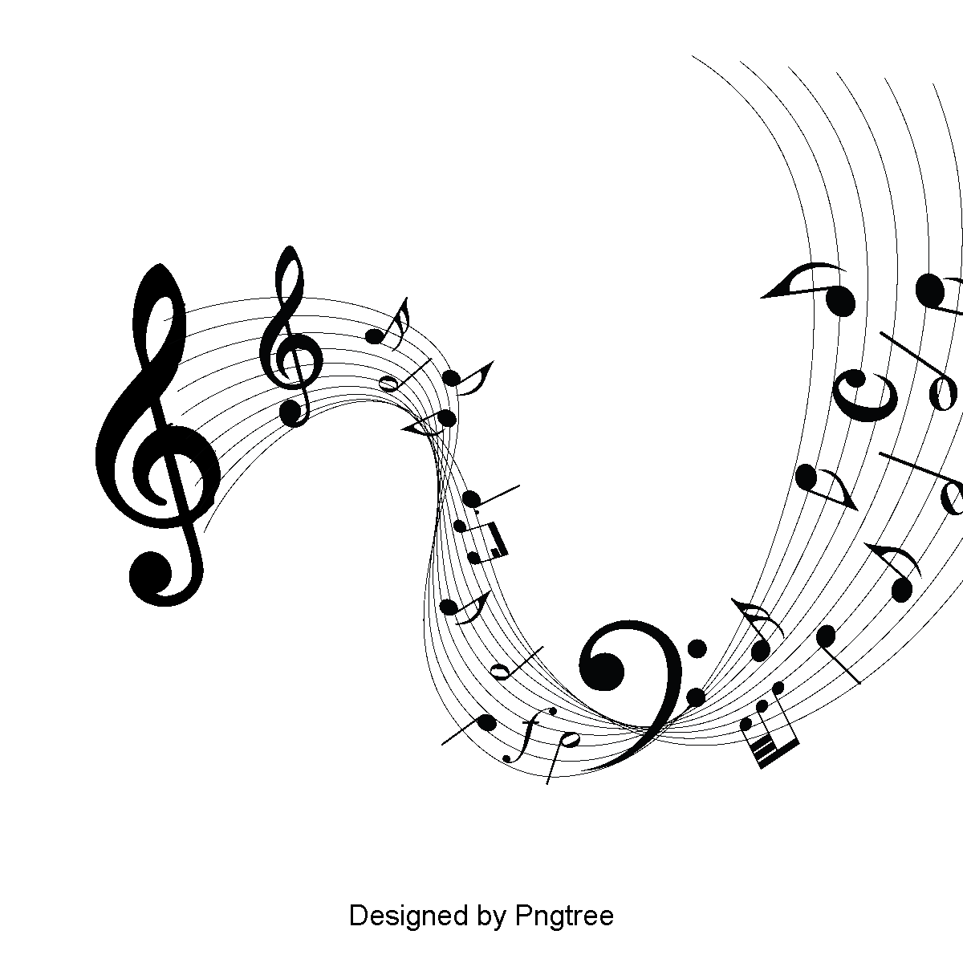
1.개요
*시스템 목표
사용자만의 음악을 만들 수 있고 다른 사용자와 공유를 할 수 있다. 생성한 음악에 대해 악보를 볼 수 있으며 악보를 수정 할 수 있다. 또한 음악을 재생할 수 있으며 음악을 재생할 때 여러 가지 악기소리로 나타낼 수 있다. 따라서 사용자에게 좀 더 편리하고 정확하게 악보를 생성하여 자신만의 노래를 만드는 것에 도움을 주고자 한다.
*제약 사항
악보 및 음원의 데이터를 사용하기 위해 MIDI(.mid)파일을 사용한다.

Slide 4
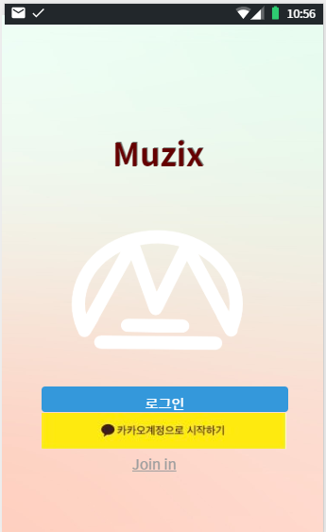
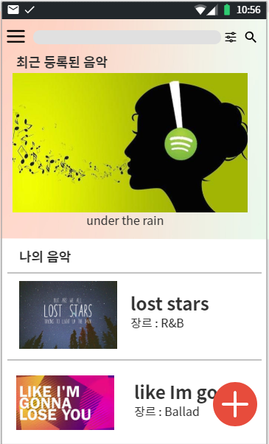
2.예상 인터페이스
로그인 화면
메인 화면

Slide 5
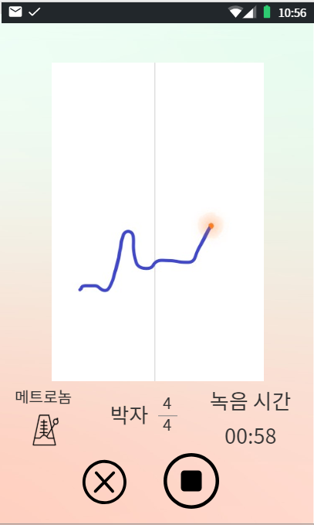
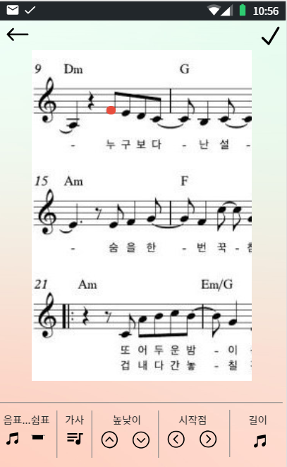
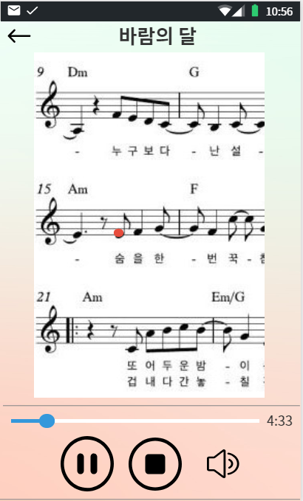
2.예상 인터페이스
녹음
악보 편집
음악 재생

Slide 6
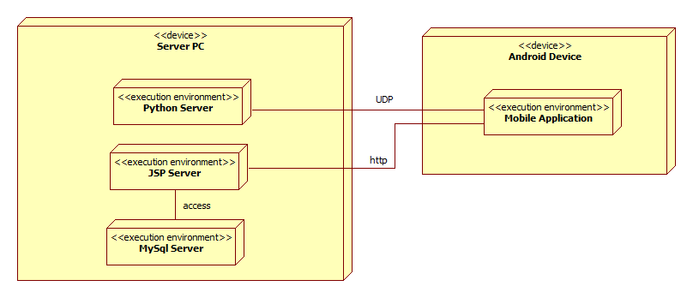
3.시스템 운용도

Slide 7
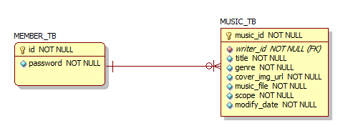
4.데이터베이스 설계
*ER Diagram

Slide 8
4.데이터베이스 설계
*Schema
테이블 이름 | MEMBER_TB
항목 | 자료형 | 비고
id | VARCHAR | PK / email
password | VARCHAR | -
테이블 이름 | MUSIC_TB
항목 | 자료형 | 비고
music_id | VARCHAR | PK / email
writer_id | VARCHAR | FK(MEMBER_TB(id))
title | VARCHAR | -
genre | VARCHAR | -
cover_img_url | VARCHAR | url / jpg file
music_file | VARCHAR | url / midi file
scope | TINYINT | 0(비공개) / 1(공개)
modify_date | VARCHAR | -

Slide 9
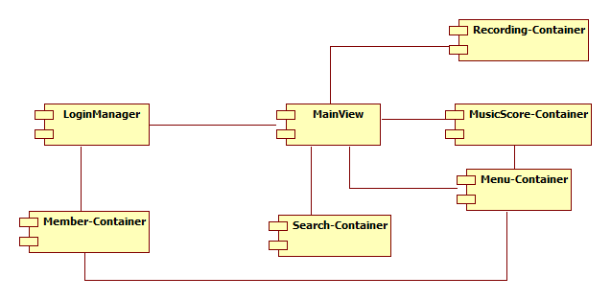
5.컴포넌트 다이어그램
*Client Side

Slide 10
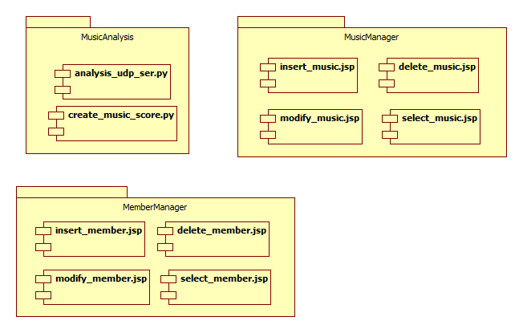
5.컴포넌트 다이어그램
*Server Side

Slide 11
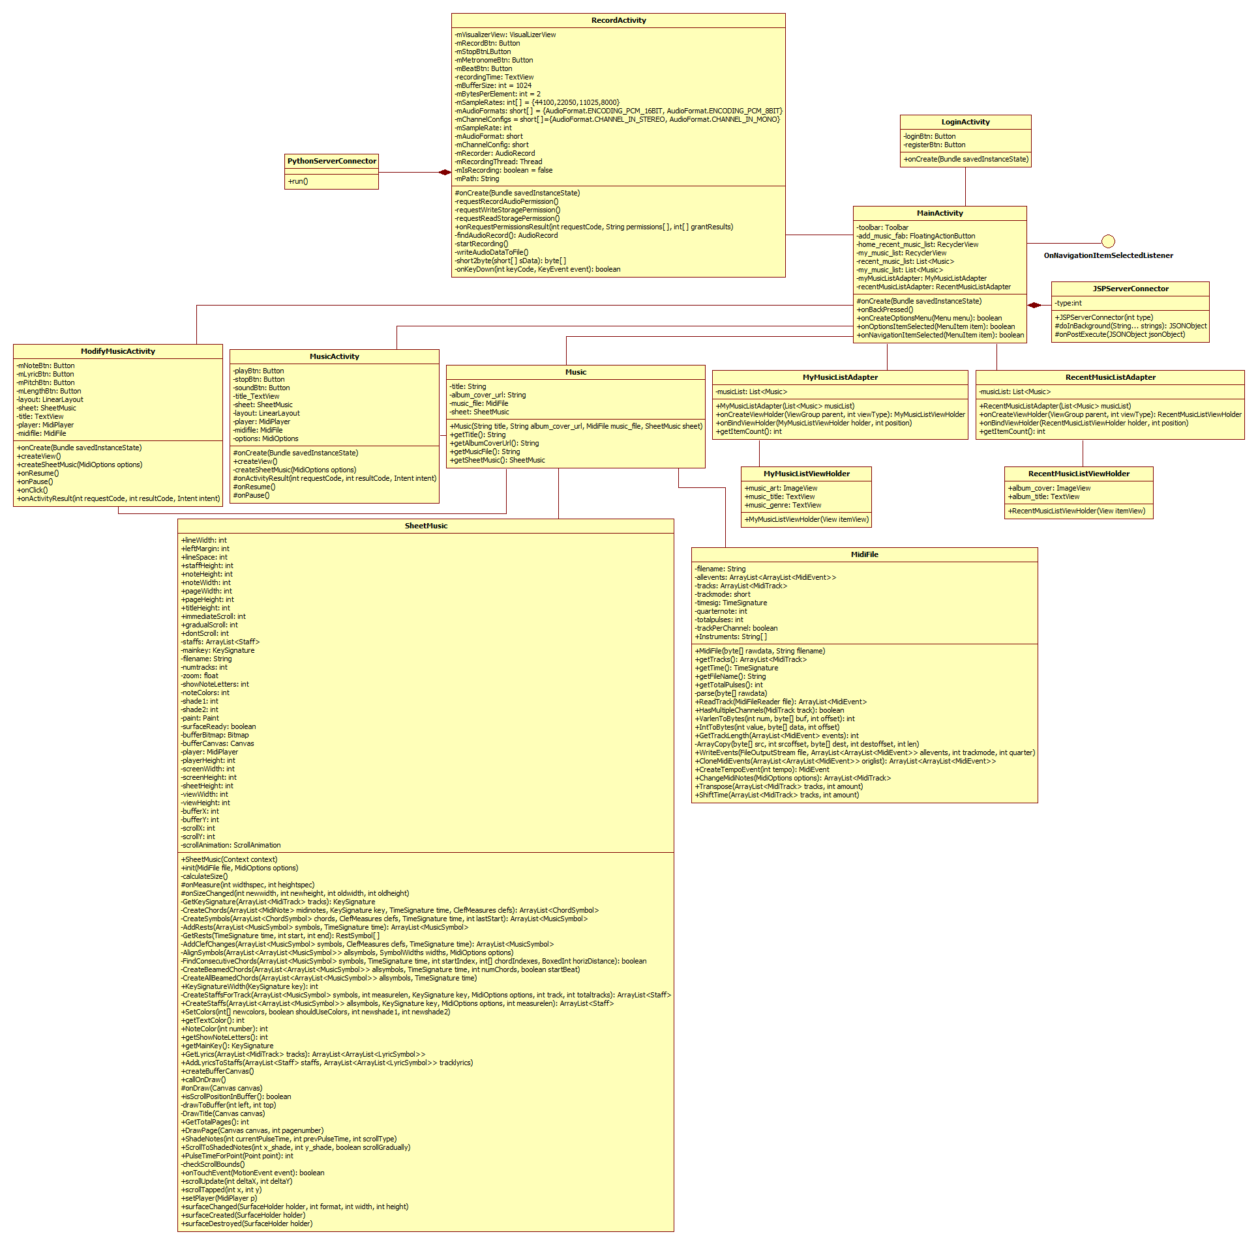
6.클래스 다이어그램

Slide 12
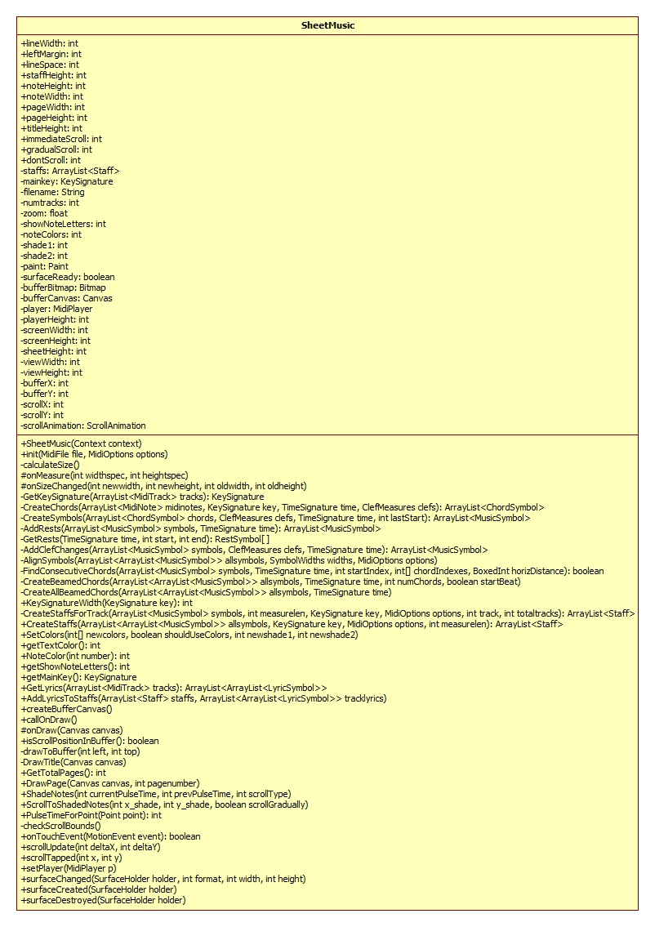
6.클래스 다이어그램
클래스 이름 | SheetMusic
책임 | 악보를 관리한다.
상세 설명 | Mid파일로 부터 가져온 음악 관련 데이터들을 가지고 악보를 그린다.

Slide 13
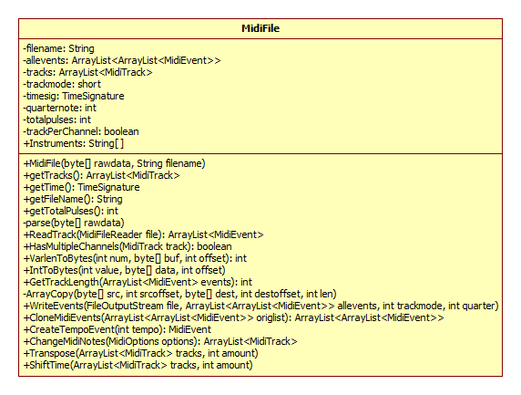
6.클래스 다이어그램
클래스 이름 | MidiFile
책임 | Mid파일을 관리한다.
상세 설명 | Mid파일에 담겨진 데이터들을 사용가능한 데이터로 변환 시켜준다.

Slide 14
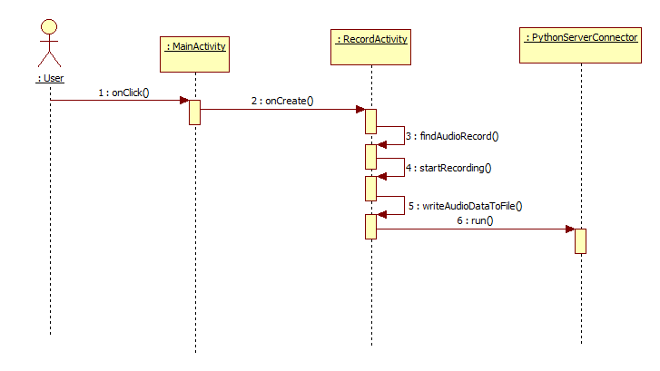
6.인터액션 다이어그램
기능 | 녹음

Slide 15
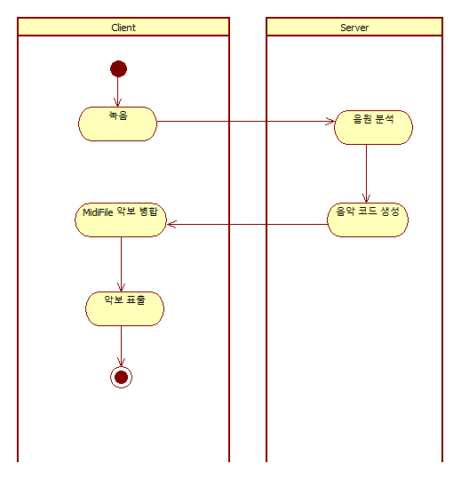
6.인터액션 다이어그램
기능 | 악보 생성

Slide 16
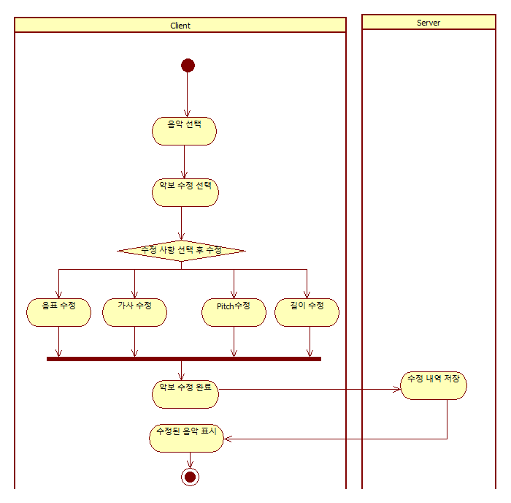
6.인터액션 다이어그램
기능 | 악보 수정

Slide 17
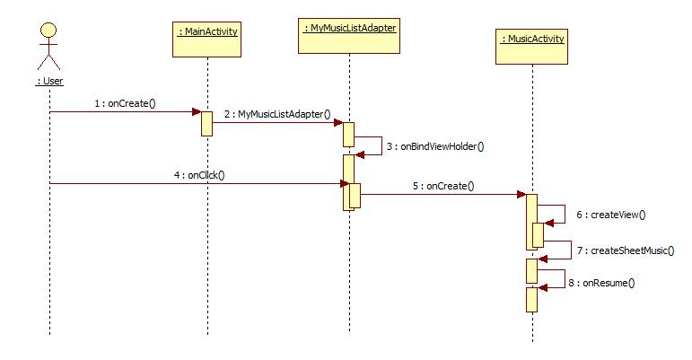
6.인터액션 다이어그램
기능 | 노래 재생

Slide 18

Q&A

